Slide 1
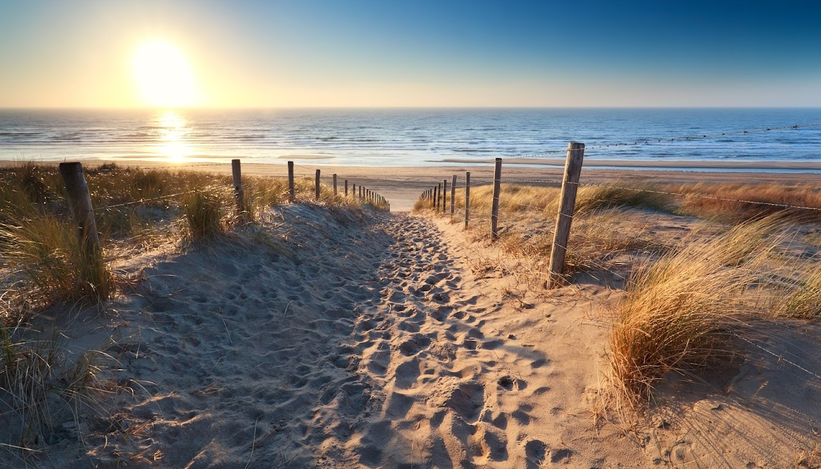
Naar het digitale strand

Slide 2
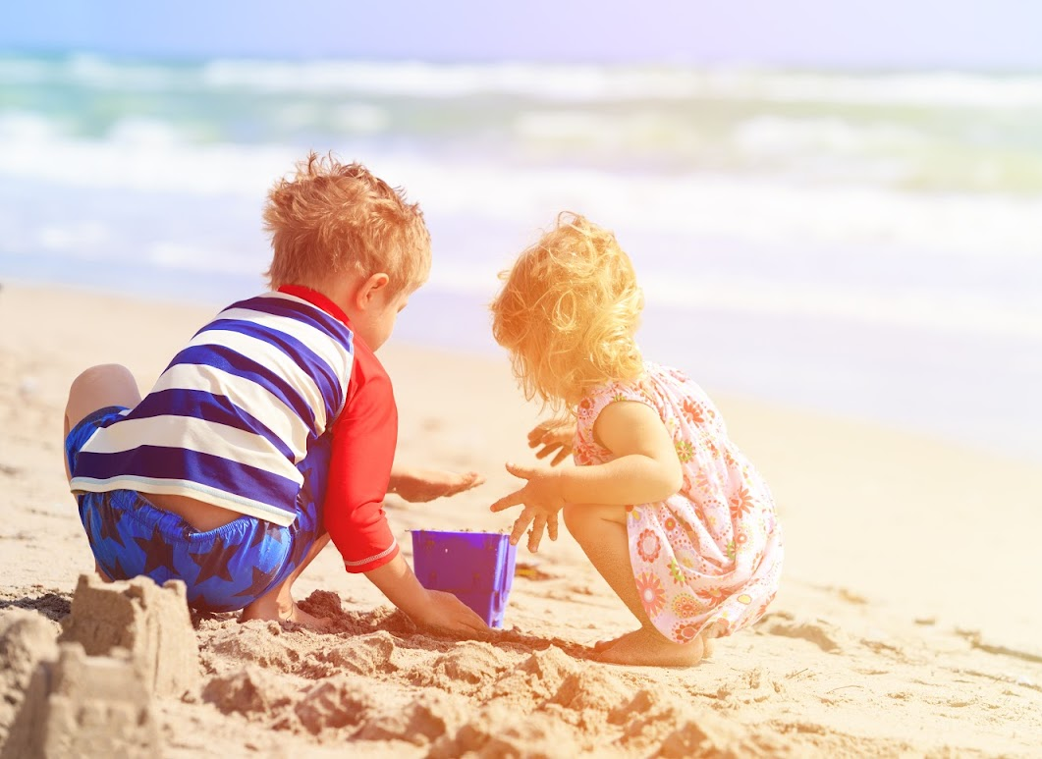
Spelen op
het strand

Slide 3
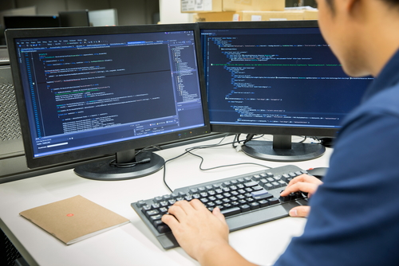

Slide 4
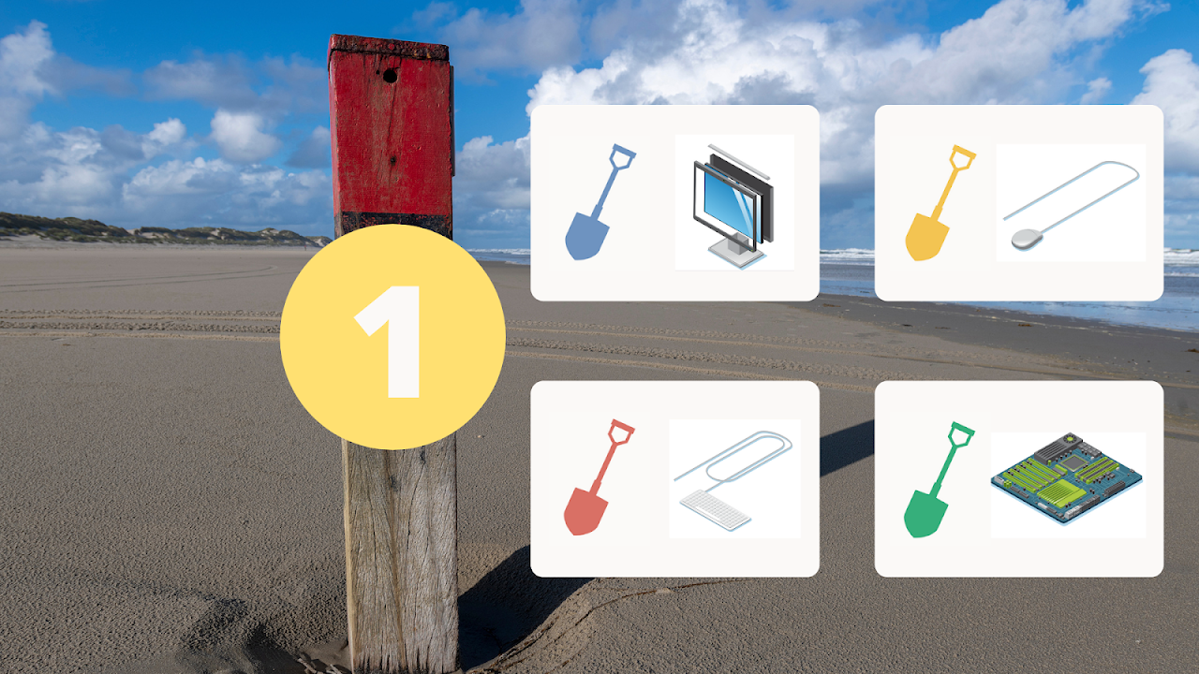
Waarmee kun je makkelijk een stuk tekst op de computer krijgen?

Slide 5
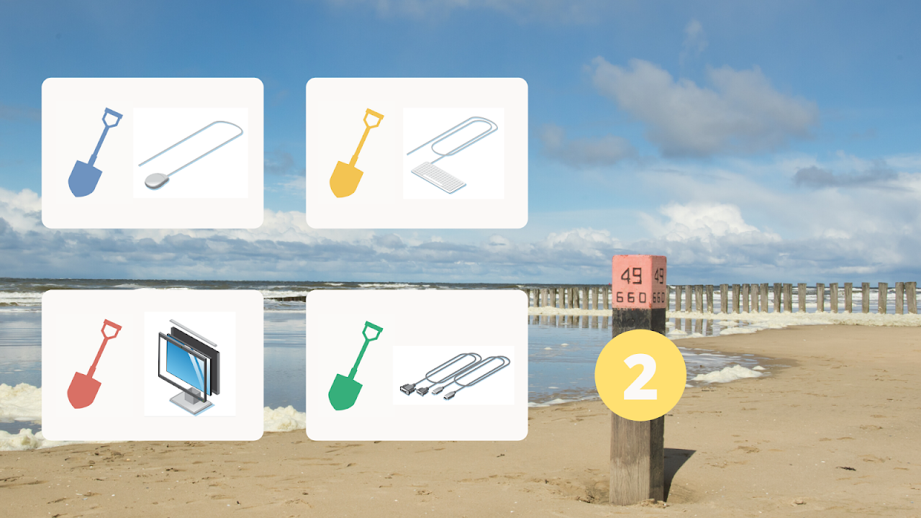
Waarmee kun je het pijltje op de computer bedienen?

Slide 6
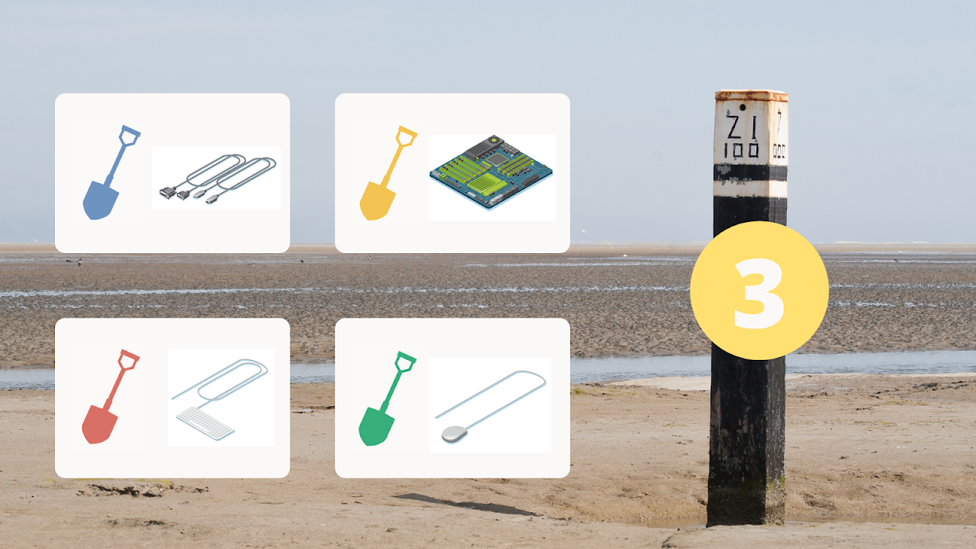
Wat zit er in
de computer?

Slide 7
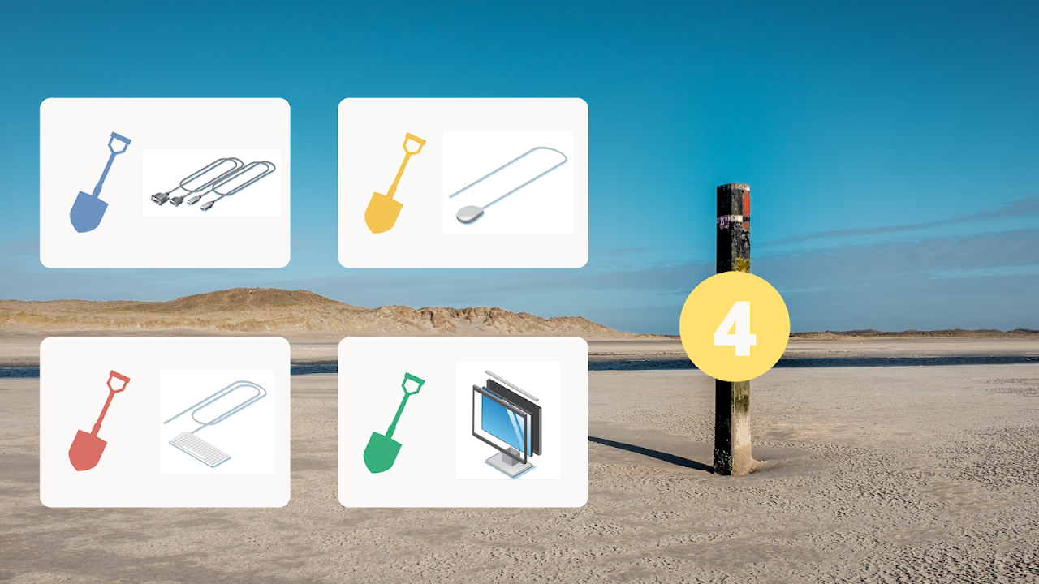
Wat heb je nodig om de computer en het beeldscherm met elkaar te verbinden?

Slide 8
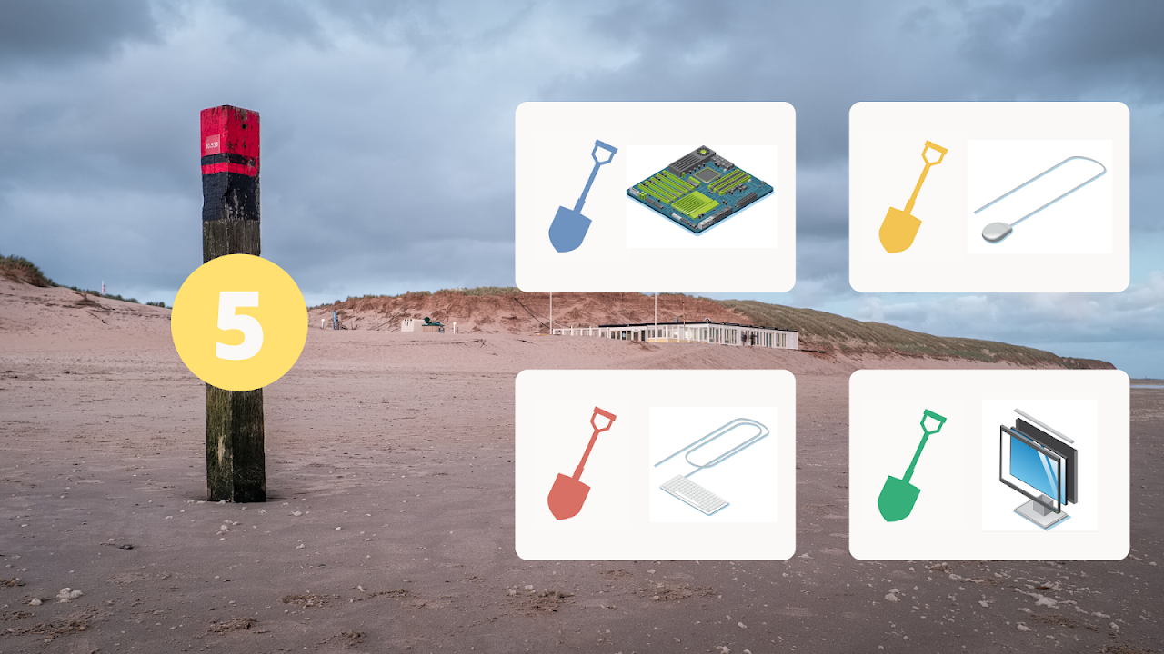
Waarop zie je wat je doet op de computer?

Slide 9
Geen internet

Slide 10
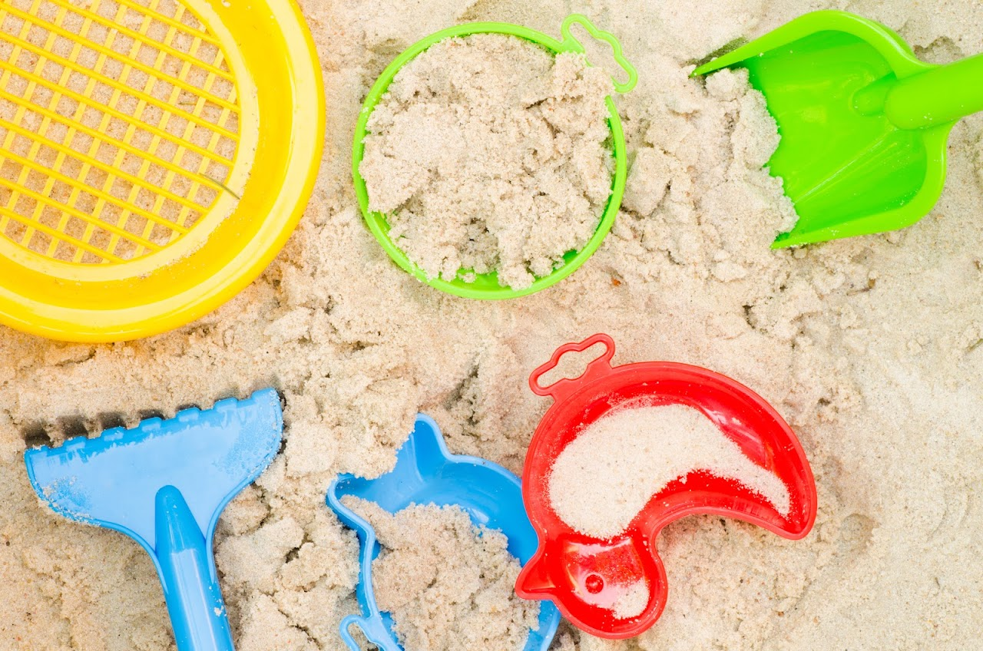
Naar buiten!

